Slide 1
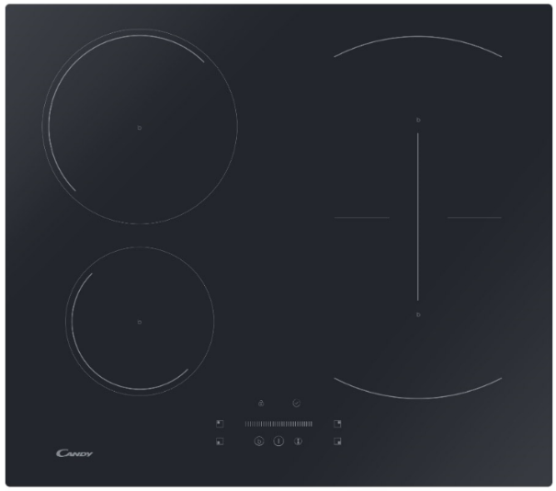
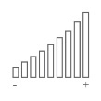
CTP6SC4/E14U
Indukční varná deska MODERNA – šíře 60 cm
vestavná, 4 varné zóny, Bridge zóna, SLIDER dotykové ovládání, Power Management,
9 úrovní výkonu + booster
Hlavní vlastnosti
Počet varných zón 4
Celkový příkon (W) 7400
Připojení (V) 220-240V,
50hz nebo 60hz,
380 – 415 V 3N
Varné zóny
Levá přední: Ø 160 mm, 1400 W/ Booster 1500 W
Levá zadní: Ø 210 mm, 2400 W/ Booster 2600 W
Pravá zadní: Ø 180 mm, 1800 W/ Booster 2000 W
Pravá přední: Ø 180 mm, 1800 W/ Booster 2000 W
Bridgezone: 3000 W/ Booster 3600 W
Minimální Ø varné nádoby pro varné zóny je 120 mm
Bridge zóna – propojení dvou varných zón do jedné velké
Funkce
Centrální dotykové ovládání SLIDER
Bridge zóna – propojení dvou varných zón do jedné velké
Power Management – nastavení maximálního výkonu desky v úrovních: (2.5, 3.5, 4.5, 5.5,6.5 7.4kW)
4x Booster
9 úrovní výkonu + Booster
Časovač
Bezpečnost
Dětská pojistka
Ukazatel zbytkového tepla
Ochrana před přehřátím
Indukce
4x Booster
Dětská pojistka
Dotykové slider ovládání
Bridge zóna
Logistická data
Kód 33803177
EAN 8059019056395
Provedení Rovné hrany, černá barva
Rozměry výrobku V × Š × H (mm) 62 × 590 × 520
Čistá váha výrobku (kg) 8,6
Rozměry balení V × Š × H (mm) 115 × 690 × 645
Hmotnost s obalem (kg) 10

